Slide 1
IT-каникулы
Занятие 1
Основы python

Slide 2
Что мы будем делать

Slide 3
Что мы будем делать
Изучим основы языка Python

Slide 4
Что мы будем делать
Изучим основы языка Python
Научимся создавать простые приложения для компьютеров и телефонов

Slide 5
Что мы будем делать
Изучим основы языка Python
Научимся создавать простые приложения для компьютеров и телефонов
Напишем свой собственный мощный калькулятор

Slide 6
Что такое программирование?

Slide 7
Что такое программирование?
позволяет создавать новые технологии и управлять ими
Notes:
Программирование – это инструмент, который позволяет нам создавать новые технологии и управлять ими. Оно дает нам возможность воплощать наши идеи в жизнь и решать разнообразные задачи. От разработки игр и анимации до создания роботов и искусственного интеллекта, программирование является одним из самых востребованных навыков в современном мире.

Slide 8
Давайте разберёмся что такое язык программирования

Slide 9
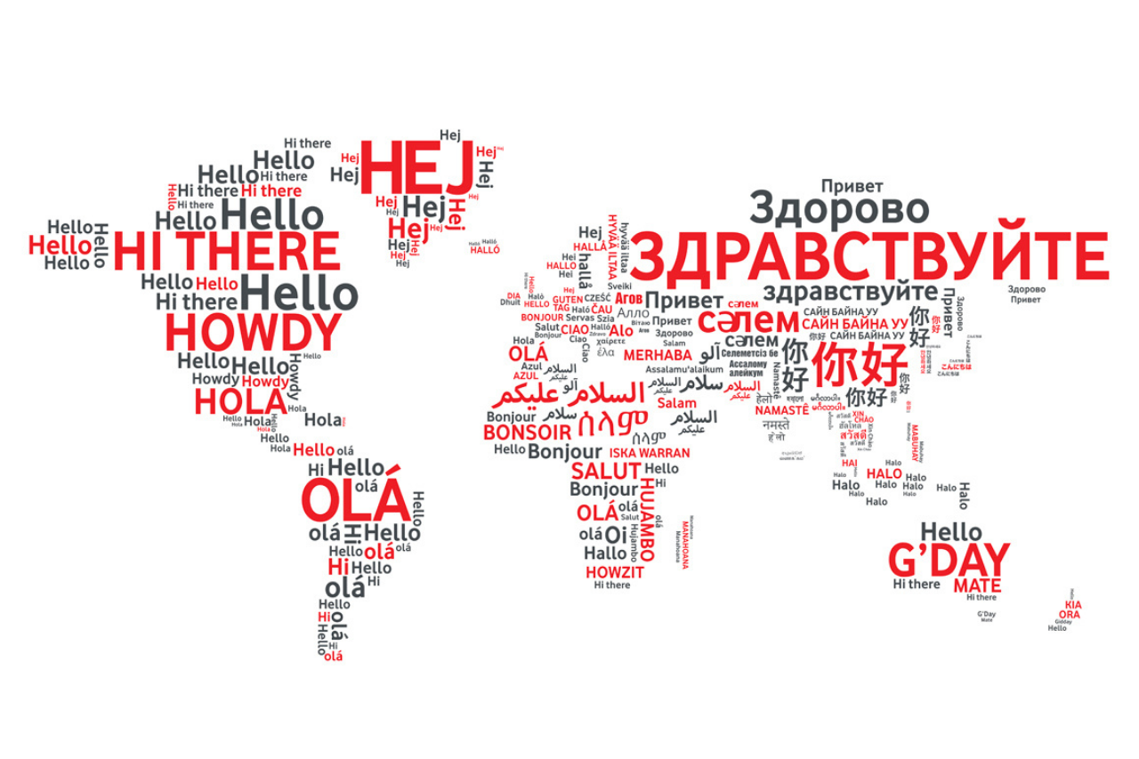
Notes:
В мире существтует множество разных языков на которых общаются люди. С компьютером нужно общаться на особенном языке – на языке программирования

Slide 10
Один из таких языков программирования - Python
Notes:
Python – один из таких языков, и он известен своей простотой и легкостью в использовании.

Slide 11
Начнем с переменных

Slide 12
Что такое переменная

Slide 13
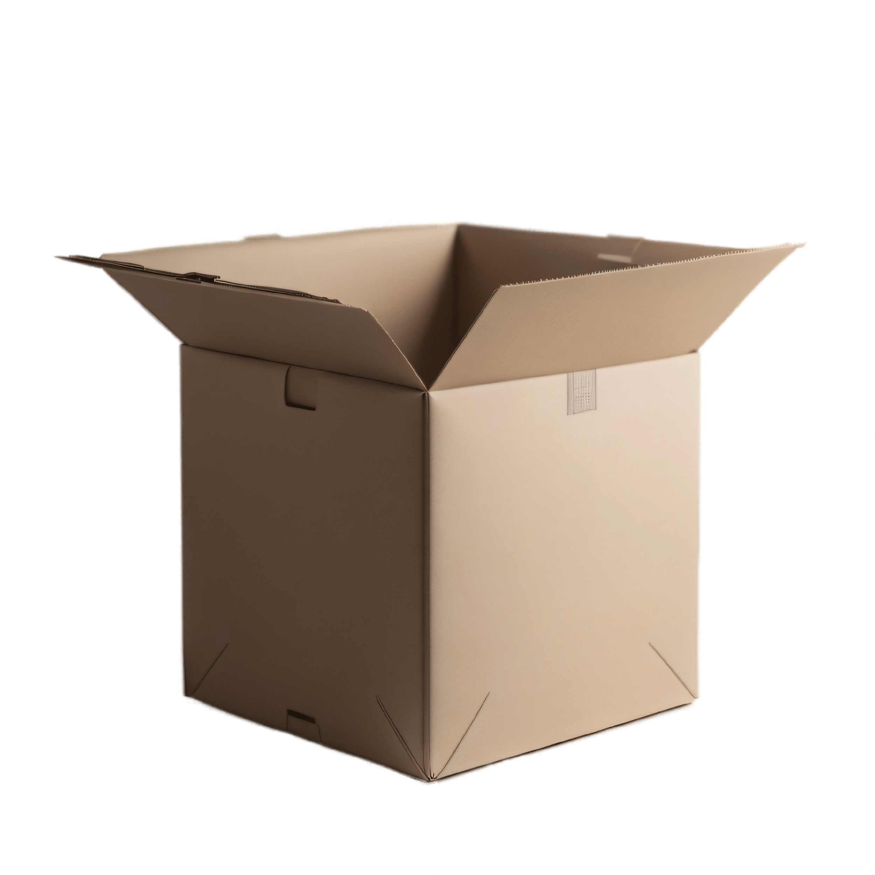
Переменная – это коробка

Slide 14
У нее есть имя
Name

Slide 15
В нее можно что-то положить
«Привет»
Name

Slide 16
Но есть требования
Название не может начинаться с цифры
Не может содержать пробелы
Желательно чтобы название отображало суть

Slide 17
Попробуем
name = "Рома"
age = 20
height = 180

Slide 18
Скучно просто хранить данные
Нужно их и выводить на экран

Slide 19
print()
Позволяет выводить информацию на экран
Notes:
Print() – это команда

Slide 20
Как выводить
В круглых скобках пишем то, что хотим вывести. Можно писать через запятую

Slide 21
Проверим
name = "Рома"
age = 20
height = 180
print(name, age, height)

Slide 22
Можно оформить красиво
name = "Рома"
age = 20
height = 180
print("Меня зовут", name)
print("Мне", age, "лет")
print("Мой рост", height, "см")
Notes:
При выполнении команды print() происходит переход на новую строчку

Slide 23
А если мы хотим ввести информацию

Slide 24
Input()
Позволяет вписать данные с клавиатуры

Slide 25
Как
name = input()
age = input()
height = input()
print("Меня зовут", name)
print("Мне", age, "лет")
print("Мой рост", height, "см")
Notes:
Теперь можно ввести свои данные с клавиатуры
(про то что должно быть int(input()) дальше

Slide 26
Арифметика
Это когда мы числа складываем, вычитаем и так далее

Slide 27
Все как в обычной математике
Ну почти

Slide 28
Сложение, вычитание и умножение
a = 5
b = 2
c = a + b
print(c)
c = a - b
print(c)
c = a * b
print(c)

Slide 29
Можно и так
a = 5
b = 2
print(a+b)
print(a-b)
print(a*b)

Slide 30
Деление
Целочисленное
Обычное
a = 5
b = 2
print(a // b)
# 2
a = 5
b = 2
print(a / b)
# 2.5

Slide 31
Остаток от деления
a = 5
b = 2
print(a % b)
# 1
a = 15
b = 4
print(a % b)
# 3
Notes:
Это то что отбросили при целочисленном делении

Slide 32
Есть одно НО

Slide 33
Так не получится сделать
a = input()
b = input()
print(a + b)
Notes:
Если ввести 5 и 2 то выведет 52 из-за того что это строки

Slide 34
Если мы хотим работать с числами
Нужно использовать конструкцию
a = int(input())
Notes:
Так мы скажем нашей программе что хотим ввести целое число

Slide 35
Практика
Написать программу для перевода секунд в минуты и секунды
Ввод: 135
Вывод: 2 мин 15 с
Notes:
Подсказка: Используйте операции деления нацело (//) и остатка от деления (%) для вычисления минут и секунд.
seconds = int(input())
print(seconds // 60, "мин", seconds % 60, "сек")

Slide 36
Логические операторы
Сравнение

Slide 37
Как мы можем сравнивать
Больше >
Больше или равно >=
Меньше <
Меньше или равно <=
Равно ==
Не равно !=

Slide 38
Зачем нам это нужно?

Slide 39
Зачем нам это нужно?
Чтобы выбирать, что делать в зависимости от условий

Slide 40
Например так
Если получил 5, можно погулять и поиграть в комп
Если получил 4, то можно погулять
Если получил 3, то сидеть учиться
Если получил 2, то неделю без компьютера

Slide 41
Какой синтаксис
if <условие>:
<блок кода>
Notes:
Сказать про отступы

Slide 42
Можно добавить «Иначе»
if <условие>:
<блок кода>
else:
<блок кода>
Notes:
Действия else выполнятся если не выполнится условие if

Slide 43
Можно добавить «Иначе Если»
if <условие>:
<блок кода>
elif <условие>:
<блок кода>
Notes:
Действия elseif выполнятся если не выполнится условие if и выполняется условие elseif

Slide 44
Напишем код из примера
5 - погулять и поиграть
4 - погулять
3 - учиться
2 - неделя без компьютера

Slide 45
Напишем код из примера
5 - погулять и поиграть
4 - погулять
3 - учиться
2 - неделя без компьютера
grade = ____________

Slide 46
Напишем код из примера
5 - погулять и поиграть
4 - погулять
3 - учиться
2 - неделя без компьютера
grade = int(input())

Slide 47
Напишем код из примера
5 - погулять и поиграть
4 - погулять
3 - учиться
2 - неделя без компьютера
grade = int(input())
if grade == 5:
print(_____________________)

Slide 48
Напишем код из примера
5 - погулять и поиграть
4 - погулять
3 - учиться
2 - неделя без компьютера
grade = int(input())
if grade == 5:
print("Погулять и поиграть")

Slide 49
Напишем код из примера
5 - погулять и поиграть
4 - погулять
3 - учиться
2 - неделя без компьютера
grade = int(input())
if grade == 5:
print("Погулять и поиграть")
____ _____ == _:
print("Погулять")

Slide 50
Напишем код из примера
5 - погулять и поиграть
4 - погулять
3 - учиться
2 - неделя без компьютера
grade = int(input())
if grade == 5:
print("Погулять и поиграть")
elif grade == 4:
print("Погулять")

Slide 51
Напишем код из примера
5 - погулять и поиграть
4 - погулять
3 - учиться
2 - неделя без компьютера
grade = int(input())
if grade == 5:
print("Погулять и поиграть")
elif grade == 4:
print("Погулять")
elif grade == 3:
print("Учиться")
elif grade == 2:
print("Неделя без компьютера")

Slide 52
Напишем код из примера
5 - погулять и поиграть
4 - погулять
3 - учиться
2 - неделя без компьютера
grade = int(input())
if grade == 5:
print("Погулять и поиграть")
elif grade == 4:
print("Погулять")
elif grade == 3:
print("Учиться")
elif grade == 2:
print("Неделя без компьютера")
____:
print("Неверная оценка")

Slide 53
Напишем код из примера
5 - погулять и поиграть
4 - погулять
3 - учиться
2 - неделя без компьютера
grade = int(input())
if grade == 5:
print("Погулять и поиграть")
elif grade == 4:
print("Погулять")
elif grade == 3:
print("Учиться")
elif grade == 2:
print("Неделя без компьютера")
else:
print("Неверная оценка")

Slide 54
Логические операторы
и или

Slide 55
Зачем они нужны?

Slide 56
Зачем они нужны?
Чтобы делать более сложные условия

Slide 57
Например
Если оценка больше или равна 4 и на улице хорошая погода, то идем гулять
Иначе сидим дома

Slide 58
Например
Если оценка больше или равна 4 и на улице хорошая погода, то идем гулять
Иначе сидим дома
grade = int(input())
weather = input()
if grade >= 4 and weather == "Хорошая":
print("Идем гулять")
else:
print("Сидим дома")

Slide 59
Можно это записать немного иначе

Slide 60
Можно это записать немного иначе
grade = int(input())
weather = input()
if grade == 4 or grade == 5 and weather == "Хорошая":
print("Идем гулять")
else:
print("Сидим дома")
Notes:
Да тут логическая ошибка это пример для примера дальше мы разберем это

Slide 61
Но тут есть ошибка!

Slide 62
Но тут есть ошибка!
Ошибка в последовательности действий

Slide 63
Последовательность действий
«И» (and) аналогично умножению
«Или» (or) аналогично сложению
Сначала выполняется «И», потом «Или»

Slide 64
Как исправим этот код?
grade = int(input())
weather = input()
if grade == 4 or grade == 5 and weather == "Хорошая":
print("Идем гулять")
else:
print("Сидим дома")

Slide 65
Теперь правильно
grade = int(input())
weather = input()
if (grade == 4 or grade == 5) and weather == "Хорошая":
print("Идем гулять")
else:
print("Сидим дома")

Slide 66
Задачка
Дима и Никита любят гулять в определенную погоду. Дима выходит гулять при температура от 15 до 25. Никита при температуре от 18 до 30, но если на улице солнечно, то он точно выйдет
Задача по входным данным об имени, температуре и погоде определить выйдет ли человек погулять
Входные данные:
Дима
20
Облачно
Выходные:
Дима пойдет гулять
Входные данные:
Никита
10
Дождь
Выходные:
Никита не пойдет гулять
Входные данные:
Никита
10
Солнечно
Выходные:
Никита пойдет гулять
Входные данные:
Петя
20
Солнечно
Выходные:
Петя не знакомый
Notes:
name = input()
temp = int(input())
weather = input()
if name == "Дима" and temp >= 15 and temp <= 25:
print("Дима пойдет гулять")
elif name == "Дима":
print("Дима не пойдет гулять")
if name == "Никита" and ((temp >= 18 and temp <= 30) or weather == "Солнечно"):
print("Никита пойдет гулять")
elif name == "Никита":
print("Никита не пойдет гулять")
if name != "Дима" and name != "Никита":
print(name, "не знакомый")

